Slide 1
三探设计模式
——程序设计进阶（十）
清华大学计算机系 黄震春 徐明星
2012. 4. 23

Slide 2
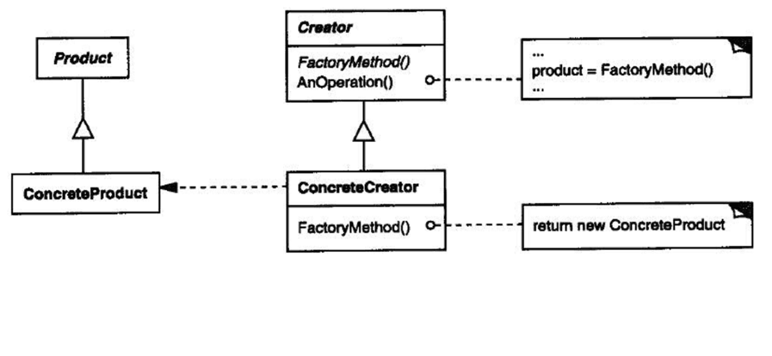
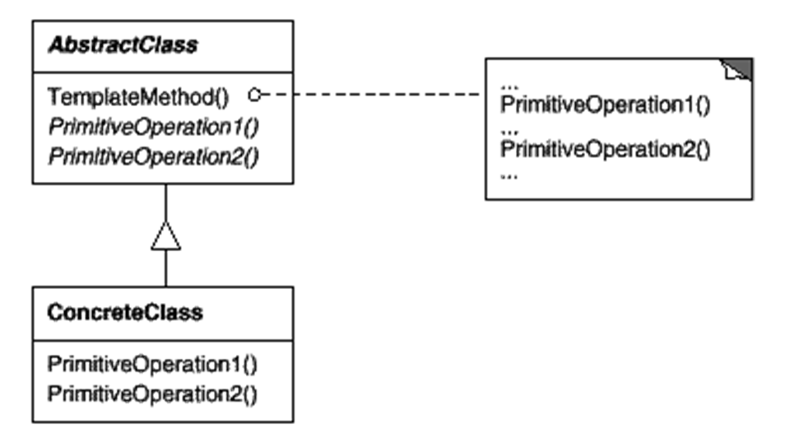
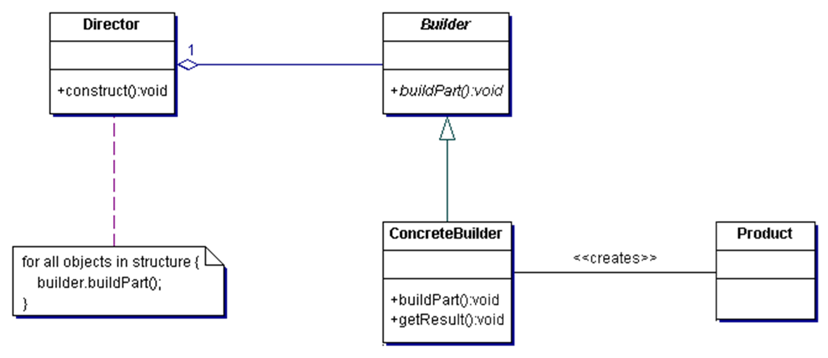
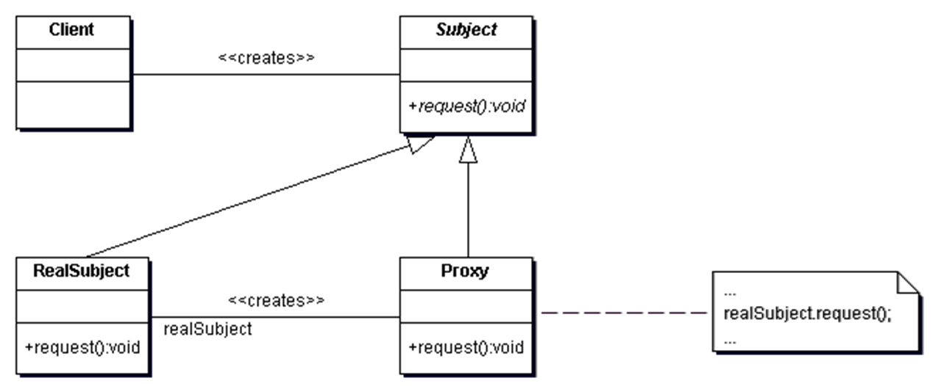
上节课……
回顾上节课的内容
从简单工厂到工厂方法
模板方法
建造者
代理
单一责任原则与设计模式

Slide 3
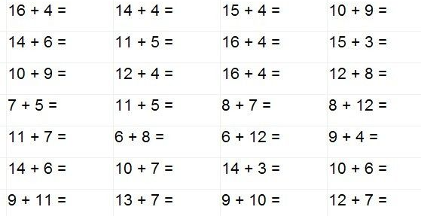
四则运算练习
使用设计模式的面向对象程序设计实践之一

Slide 4
需求
家里有个小学生，老师给我留作业——给孩子出题练习四则运算
一道两道还好说，数量多了实在烦——我还是写个程序来干这件事吧
需求是：
写一个程序，满足小学生四则运算训练的要求
能够生成一定数量的题目，判断回答的对错并给分
根据孩子的不同阶段生成不同难度不同类型的题目，可以扩展增加更多题目难度和类型
提供练习和考试两种不同的用法，并可以增加新的用法

Slide 5
类结构设计
设计的第一步：根据实体抽象出需要有哪些类，并确定这些类之间的关系
类主要有：描述题目的Question类及其子类，描述练习/考试的Exam类及其子类（考试Test、练习Practice）
Exam中要包括一些Question，它们之间是1：n的组合关系

Slide 6
类图

Slide 7
Exam类的分解
单一责任原则
将不同的职责交给不同的类
从而将变化隔离，避免一种需求或设计上的变化导致代码的大量修改
现在Exam类要负责
存储一组题目——涉及到采用何种结构存储（数组、链表……）
显示题目并作答——涉及到题目的遍历、如何显示题目、何时给出正确答案与成绩、是否需要限时等等
需要将其分解成为两个类

Slide 8
分解Exam类后的类图
Collection负责存储题目
Exam负责题目的作答、正确答案和成绩的显示等等

Slide 9
接口（抽象类）设计
接口设计阶段，只考虑类需要实现哪些功能，不考虑如何实现
首先是Question类
Question当然要被 answer了
Answer之后要知道 得分
还要能够显示正确 答案
class Question {
public:
Question(int s) : maxScore(s), score(0) { }
virtual ~Question( ) { }
virtual void answer( ) = 0;
virtual int getScore( ) = 0;
virtual void showAnswer( ) = 0;
protected:
int maxScore, score;
};

Slide 10
Exam类
class Exam {
public:
Exam(Collection* q) : questions(q)
{ }
virtual ~Exam( ) { }
virtual void answer ( ) = 0;
void showScore( ) {
cout << "Score is " << score << endl;
}
protected:
Collection *questions;
int score;
};
然后是Exam类
存储一组试题
一张试卷也应该能 answer
不同种类的试卷的 answer是不一样的
还要能够记录和显 示成绩
Exam怎么answer？

Slide 11
Collection类
Exam的Collection里面有一系列的Questions
将这些Questions都answer了也就完成了Exam的answer（遍历）
但是我们不知道Collection里面的Questions是怎么存放的
我们需要有一种方法，在不知道Collection如何存放Questions的情况下遍历这些Questions
迭代器（Iterator）模式

Slide 12
Iterator：迭代器模式
对于Collection
我们希望能够遍历试卷中的每一道题
而这种遍历与试卷中如何组织这些题目无关
Iterator模式
提供一种方法顺序访问一个聚合对象中各个元素，而又不需暴露该对象的内部表示.

Slide 13
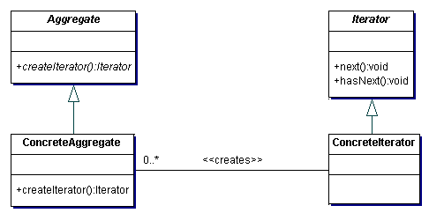
Iterator类图

Slide 14
Iterator模式中的四个角色
迭代器（Iterator）
迭代器角色定义访问和遍历元素的接口。
具体迭代器（ConcreteIterator）
具体迭代器角色实现迭代器接口，并对聚合对象遍历时跟踪当前位置。
聚合（Aggregate）
定义创建具体迭代器角色的接口。
具体聚合（ConcreteAggregate ）
具体聚合实现创建相应迭代器的接口，返回一个具体迭代器的实例。

Slide 15
回到我们的程序
Collection里面需要一个迭代器，用来遍历所有题目
Iterator抽象类定义
class Collection {
public:
virtual ~Collection( ) { }
virtual Iterator* createIterator( ) = 0;
};
class Iterator {
public:
virtual ~Iterator ( ) { }
virtual Question* next( ) = 0;
virtual int hasNext( ) = 0;
};

Slide 16
使用Iterator
使用Iterator遍历试卷中的每一道题
//…
Iterator * it = questions -> createIterator( );
while (it -> hasNext( )) {
Question *question = it -> next( );
//do something with question
}
//…
Notes:
类question又有Strategy模式的影子

Slide 17
实现Collection
Collection的实现主要包括两个内容：
确定Questions的存储方式
确定Collection对应的Iterator的遍历方式
后者依赖于前者
实现方法
数组存储，从前向后遍历
链表存储，按照链表次序遍历
我们选择数组存储

Slide 18
ArrayCollection
数组存储的Collection
class ArrayCollection : public Collection {
public:
ArrayCollection(int n) : size(n) {questions = new Question*[n]; }
Question** getQuestions( ) { return questions; }
void setQuestion(int index, Question* question) {
questions[index] = question;
}
int getSize( ) { return size; }
Iterator* createIterator( ) {
return new ArrayIterator(this);
}
private:
Question** questions;
int size;
};

Slide 19
ArrayIterator
数组存储对应的Iterator，需要负责存储当前的遍历状态
class ArrayIterator : public Iterator {
public:
ArrayIterator(ArrayCollection* c) : collection(c), current(0) { }
int hasNext( ) { return (current < collection -> getSize( )); }
Question* next( ) {
if (hasNext( ))
return collection -> getQuestions( )[current ++];
else
return NULL;
}
private:
ArrayCollection* collection;
int current;
};

Slide 20
LinkedListCollection
链表存储的Collection，首先是链表表项的定义
class Item {
public:
Item(Question* q) : question(q), next(NULL) { }
Question* getQuestion( ) { return question; }
Item* getNext( ) { return next; }
void setNext(Item *n) { next = n; }
private:
Question* question;
Item* next;
}
Notes:
关于链表部分课下自己研究。
关于链表，网上有很多相关的示例，例如维基百科http://zh.wikipedia.org/wiki/%E9%93%BE%E8%A1%A8
PPT中使用的是单向链表，链表中最简单的一种，http://zh.wikipedia.org/wiki/%E5%8D%95%E5%90%91%E9%93%BE%E8%A1%A8

Slide 21
LinkedListCollection
Collection的定义，以链表形式存储
class LinkedListCollection : public Collection {
public:
LinkedListCollection( ) : head(NULL), tail(NULL) { }
~LinkedListCollection( );
Item *getHead( ) { return head; }
void append(Question* q);
Iterator* createIterator( ) { return LinkedListIterator(this); }
private:
Item *head, *tail;
};

Slide 22
LinkedListCollection
append和析构函数的实现
void LinkedListCollection::append(Question* q) {
Item* item = new Item(q);
if (head == NULL) {
tail = head = item;
} else {
tail -> setNext(item);
tail = item;
}
}
LinkedListCollection::~LinkedListCollection( ) {
while (head != NULL) {
Item *p = head;
delete head;
head = p;
}
}

Slide 23
LinkedListIterator
class LinkedListIterator : public Iterator {
public:
LinkedListIterator(LinkedListCollection *c) : current(c -> getHead( )) { }
int hasNext( ) {return current != NULL;}
Question* next( ) {
if (current != NULL) {
Item *p = current;
current = current -> getNext( );
return p -> getQuestion( );
} else {
return NULL;
}
}
private:
Item *current;
};

Slide 24
使用Iterator
无论哪种实现的Collection，都可以使用相同的方式来遍历
Collection *collection;
//do something to initialize the collection
Iterator * it = collection -> createIterator( );
while (it -> hasNext( )) {
Question *question = it -> next( );
//do something with question
}
//…
Notes:
类question又有Strategy模式的影子

Slide 25
总结一下Iterator模式
提供一种方法顺序访问一个聚合对象中各个元素（本例中的所有Questions）
而又不需暴露该对象的内部表示——与对象的内部表示无关（数组还是链表）

Slide 26
Exam的实现
我们已经
定义了Question、Collection和Exam三个主要接口类和它们的主要接口
使用Iterator模式实现了Collection里面Questions的遍历，并实现了两种不同存储方式的Collection及相应的Iterator
接下来我们继续实现Exam类

Slide 27
Exam的实现类们
根据需求，Exam目前有两个实现类，分别是Practice和Test，他们的差别体现在answer函数中
Practice不限时，每题回答后即显示正确答案
Test限时，回答问题后不显示正确答案
answer函数中实际上还有着Template Method模式和Strategy模式的影子

Slide 28
Practice
class Practice : public Exam {
public:
Practice(Collection* q) : Exam(q) { }
virtual ~Practice( ) { }
void answer ( ) {
score = 0;
Iterator * it = questions -> createIterator( );
while (it -> hasNext( )) {
Question *question = it -> next( );
question -> answer( );
score += question -> getScore( );
question -> showAnswer( );
}
delete it;
}
};

Slide 29
Test
class Test: public Exam {
public:
Test(Collection* q) : Exam(q) { }
virtual ~Test( ) { }
void answer ( ) {
score = 0; startTime = getSystemTime( );
Iterator * it = questions -> createIterator( );
while (it -> hasNext( ) && (getSystemTime( ) - startTime) < timeLimit) {
Question *question = it -> next( );
question -> answer( );
score += question -> getScore( );
}
delete it;
}
protected:
long startTime, timeLimit;
};

Slide 30
实现Question类
Question的各实现类就比较简单了
class AddQuestion : public Question {
public:
AddQuestion(int s) : Question(s), add1(rand()%20+1), add2(rand()%20+1), result(add1+add2) { }
void answer( ) {
cout << add1 << "+" << add2 << "=?";
cin >> input;
score = maxScore * (input == result);
}
int getScore ( ) { return score; };
void showAnswer( ) {
cout << add1 << "+" << add2 << "=" << result << endl;
}
private:
int add1, add2, result, input;
};

Slide 31
回顾一下
我们要做一个四则运算训练的程序
已经定义了Question、Collection和Exam三个接口类
实现了这些接口类的一些实现类

Slide 32
我们的main()函数
目前，我们的main()函数可以写一部分了
下面的问题是，如何创建Exam以及相关对象
int main( ) {
Exam *exam;
//do something to create the exam
exam -> answer( );
exam -> showScore( );
return 0;
}

Slide 33
创建实体
Question的创建
从扩展性的角度出发，Question使用Factory Method模式创建
而且，为了避免类库的膨胀，在Factory Method基础上增加参数，形成参数化的工厂方法

Slide 34
QuestionFactory
使用一个参数化的Factory Method创建Question，保证扩展性的同时避免类库的过度膨胀

Slide 35
QuestionFactory的实现
class QuestionFactory {
public:
virtual Question* createQuestion(int type, int score) = 0;
};
class DefaultQuestionFactory : public QuestionFactory {
public:
Question* createQuestion(int type, int score) {
switch(type) {
case 0:
return new AddQuestion(score);
case 1:
return new AddSubQuestion(score);
default:
return new ArithmaticQuestion(score);
}
}
};

Slide 36
创建Collection
Collection的创建依旧采用工厂方法模式

Slide 37
创建Collections(1)
class CollectionFactory {
public:
CollectionFactory(QuestionFactory* qf) : questionFactory(qf) { }
virtual Collection* createCollection(int type, int size) = 0;
protected:
QuestionFactory* questionFactory;
};

Slide 38
创建Collections(2)
class ArrayCollectionFactory : public CollectionFactory {
public:
ArrayCollectionFactory(QuestionFactory* qf) : CollectionFactory(qf) { }
Collection* createCollection(int type, int size) {
ArrayCollection* collection = new ArrayCollection(size);
for (int i = 0; i < size; i++) {
collection -> setQuestion(i, questionFactory -> createQuestion(type, 100 / size));
}
return collection;
}
};

Slide 39
创建Exam
Exam的创建依旧采用Factory Method模式

Slide 40
代码
class ExamFactory {
public:
virtual Exam* createExam(Collection *q) = 0;
};
class PracticeExamFactory : public ExamFactory {
public:
Exam* createExam(Collection *q) {
return new Practice(q);
}
};
class TestExamFactory : public ExamFactory {
public:
Exam* createExam(Collection *q) {
return new Test(q);
}
};

Slide 41
使用这些Factory生成Exam
Exam* createExam( ) {
QuestionFactory* qf = new DefaultQuestionFactory( );
int type, size, pt;
cout << "question type: 0 = add, 1 = add/sub";
cin >> type;
cout << "question number: ";
cin >> size;
CollectionFactory* cf = new ArrayCollectionFactory(qf);
Collection* collection = cf -> createCollection(type, size);
cout << "practice(0) or test(1)?";
cin >> pt;
ExamFactory* ef;
if (pt) {
ef = new TestExamFactory( );
} else {
ef = new PracticeExamFactory( );
}
return ef -> createExam(collection);
}

Slide 42
最后组装我们的程序
int main( ) {
Exam *exam = createExam( );
exam -> answer( );
exam -> showScore( );
return 0;
}

Slide 43
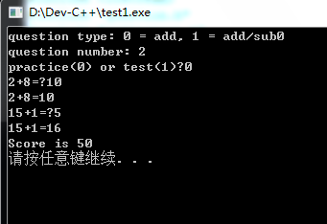
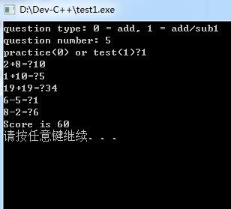
运行测试

Slide 44
如何扩展
我们的设计如何应对需求的变化？
增加新的题目类型
增加新的Question子类和QuestionFactory子类
增加新的用法（练习和考试之外）
增加新的Exam子类和ExamFactory子类
我们的设计是符合“开”-“闭”原则的

Slide 45
整个设计过程的主要步骤
从分解出合适的抽象类开始
确定抽象类之间的关系
定义这些抽象类的接口
确定使用的设计模式
实现各子类和厂类
组装，完成设计

Slide 46
注意
设计过程中的注意事项
以“开-闭”原则为目标
针对接口设计与编程
保持类的单一责任
使用合适的设计模式

Slide 47
针对接口设计与编程
操纵对象
我们应该根据抽象类中定义的接口来操纵对象，用户只需要知道定义这些接口的抽象类，而不必关心使用的是什么具体类型。
在声明变量时，不将变量声明为某个特定的具体类，而是让它遵从抽象类所定义的接口，即将变量声明为抽象类。
在实例化的时候，使用创建型模式。创建型模式可以确保系统是针对接口的方式书写，而不是针对实现的方式书写。
声明对象
实例化
Notes:
针对接口编程原则的具体体现

Slide 48
为什么要面向接口
面向对象程序设计的步骤
对象集
首先在概念层上将程序中涉及的对象予以分离
然后在规约层上对这些对象设计其规约（也就是接口）
最后再在实现层上去实现这些规约（接口）
接口
面向接口可以降低程序中对象之间的耦合度，提高程序的可伸缩性和可维护性
定义接口时，我们可以更好地从整体上设计整个系统，避免过早考虑实现而落入纯实现的陷阱
Notes:
对于实际项目开发来说，如果我们把实现的过程分为多个阶段的话我们不妨这么划分，第一阶段，根据client端的需要去设计我们的规约(interface),在这个阶段任何实现都没有，所有的任务就是定义接口所需要的职责，以及所需要的一些po,vo;第二阶段，实现前面定义的规约。而以前我是怎么做的呢？ 我是交叉作的，即假模假样的定义一个接口（其实我心里在想这个东西有屁用）,然后定义了一个方法，然后就立即去实现这个方法，再然后我又定义一个方法，继续去实现，我现在终于想通了，这样好累，效率很低，最重要的是，这不属于真正的设计。 现在我是怎么做的呢？比如一个list.jsp里需要查询，列表，然后看明细信息，然后增加信息，我会第一步在接口里定义完(这个过程会有整体设计的意识),毫不关心底层实现(数据库、事务)，我的目标就是"我想要这个功能，我想要那个功能"，至于那个功能怎么实现在第一阶段我认为那不是我的事情(尽管这个事情最终还是由我来做) .大家看这个过程和前面的过程有什么本质的不同呢？ 就是分层的概念更加明显，你的工作更有层次，每次都有先设计再实现的步骤，而前面那个过程很容易就让你不知不觉地陷入纯实现的陷阱中。 http://www.blogjava.net/alex/archive/2007/03/12/103185.html

Slide 49
单一责任原则
单一责任
让一个类只做一件事，不同的功能交给不同的实体
当这个类需要承担其他类型的责任的时候，就需要分解这个类
例子
Exam和Collection的分离
为什么？
避免不同职责由同一个类负担造成的互相干扰
否则变更一个职责有可能引起这个类中其他职责的变化——而这正是我们不想要的

Slide 50
设计模式的使用
我们的设计中使用了
Collection类的Iterator模式
Exam类的Factory Method和Strategy模式
创建几个接口类时的Factory Method模式
根据设计的需求使用模式，不要为使用模式而使用模式
模式的使用一定要符合适用范围

Slide 51
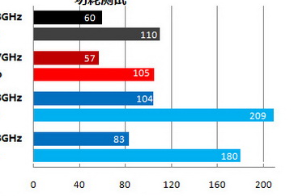
性能测试系统的设计
使用设计模式的面向对象程序设计实践之二

Slide 52
第一步：需求分析
明确我们的目标：设计一个具有足够扩展性和灵活性的简化的性能测试系统，需要：
实现对CPU、存储器、硬盘这三个主要组件的测试
能够根据这三个组成部分的测试结果计算目标系统的整体性能评价参数
能够方便地更换和组合不同组件不同的测试算法
能够方便地增加新的测试算法

Slide 53
二/三步：分解功能，确定抽象类及接口
抽象类包括：
测试各组件及整体性能——抽象测试类
各组件具有不同的测试算法——各组件需要各自的抽象测试类
benchmark()

Slide 54
第四步：确定使用的设计模式
SystemTest的benchmark由四步组成，其中三步是可 替换的， 所以使用 模板方法 模式是很 自然的想 法
class SystemTest : public PerformanceTest {
public:
float benchmark( ) {
CPUbenchmark( );
Membenchmark( );
Diskbenchmark( );
float r = merge(c, m, d);
return r;
}
virtual float CPUbenchmark( ) = 0;
virtual float Membenchmark( ) = 0;
virtual float Diskbenchmark( ) = 0;
private:
float cpu, mem, disk, result;
};

Slide 55
模板方法下的PerformanceTest
随着组件测试算法种类 的增加，类的数量发生 爆炸

Slide 56
策略模式的引入
将策略模式引入，灵活配置各算法细节，避免类数量的爆炸性膨胀

Slide 57
第五步：实现代码(1)
class PerformanceTest {
public:
virtual float benchmark( ) = 0;
};
class CPUTest : public PerformanceTest {
};
class MemoryTest : public PerformanceTest {
};
class DiskTest : public PerformanceTest {
};
Notes:
抽象类的定义

Slide 58
实现代码(2)
class CPUTest1 : public CPUTest {
public:
float benchmark( ) {
cout << "CPU Test 1" <<endl;
return 1.0;
}
};
class MemoryTest1 : public MemoryTest {
public:
float benchmark( ) {
cout << "Memory Test 1" <<endl;
return 1.0;
}
};
//……

Slide 59
实现代码(3)
class SystemTest : public PerformanceTest {
public:
SystemTest(CPUTest *c, MemoryTest* m, DiskTest* d) : cpu(c), mem(m), disk(d) { }
float benchmark( ) {
cout << "System test begin..." << endl;
float c = cpu -> benchmark( );
float m = mem -> benchmark( );
float d = disk-> benchmark( );
float r = merge(c, m, d);
cout << "System test end..." << endl;
return r;
}
float merge(float c, float m, float d) {
cout << "merge..." <<endl;
return 1.0;
}
private:
CPUTest* cpu; MemoryTest* mem; DiskTest* disk;
};
策略
模板方法
策略
Notes:
SystemTest类就是Strategy里的Context，另外，SystemTest的benchmark()也是template method

Slide 60
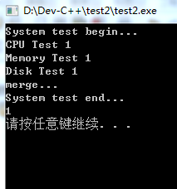
第六步：组装
int main( )
{
CPUTest* cpu = new CPUTest1();
MemoryTest* mem = new MemoryTest1();
DiskTest* disk = new DiskTest1();
PerformanceTest* test = new SystemTest(cpu, mem, disk);
cout << test -> benchmark() << endl;
return 0;
}

Slide 61

总结
四则运算练习
面向对象程序设 计的一般步骤
迭代器（Iterator） 模式
模板方法、策略 以及工厂方法模 式的使用
单一责任原则和针对接口设计原则
性能测试系统的设计

